Slide 1
The Rubik´s Storm Proyect
Integrantes : Axl Bravo Jeremy Gaete
Scarlet Gavia Sebastián Zúñiga

Slide 2
Introducción

Slide 3
Objetivos específicos
Objetivo general
Construir, desarrollar y programar un robot que sea capaz, mediante un usuario, de ejecutar algoritmos de cubo Rubik de forma remota y así ser capaz de armarlo.
Realizar el armado del robot.
Estudiar los algoritmos de cubo Rubik.
Programar los algoritmos en lenguaje Python
Diseñar una interfaz gráfica para el usuario.
Analizar resultados.

Slide 4
Carta Gantt

Slide 5
1.-Análisis y diseño:
1.- Especificación de Requerimientos:
1.1.1-Requisitos funcionales:
1.1.1-Requisitos no funcionales:
Nombre | Descripción de requisitos
Comunicación | Disponer de un menú con opciones necesarias para realizar movimientos básicos, además de los algoritmos más avanzados.
El Robot | Armar el cubo mediante los algoritmos.
Nombre | Descripción de requisitos
Tiempo de ejecución | Cada movimiento deberá ejecutarse en un tiempo estimado.
Manual de usuario | El Robot debe contar con su manual de usuario.
Interfaz gráfica | Debe disponer de una interfaz gráfica

Slide 6
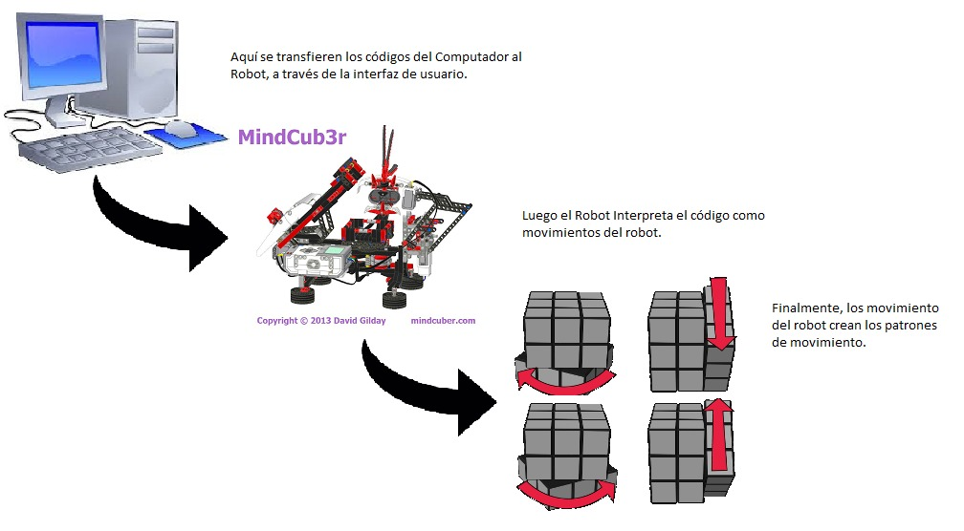
2.- Especificación de Requerimientos:

Slide 7
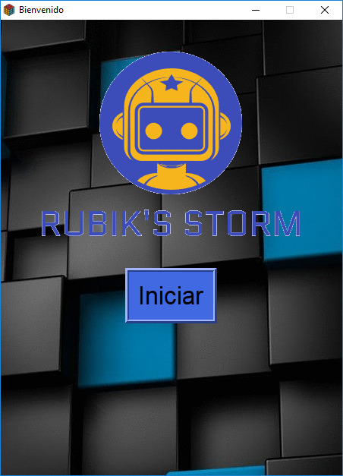
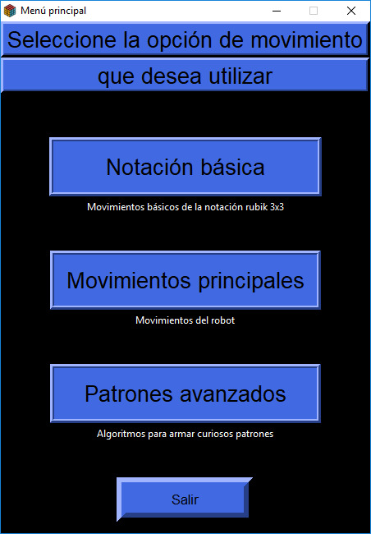
1.3. Diseño de la Interfaz de Usuario:

Slide 8
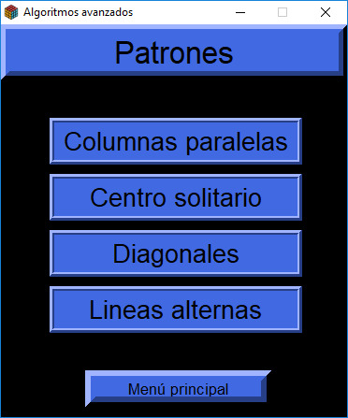
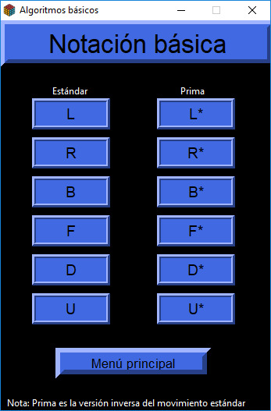
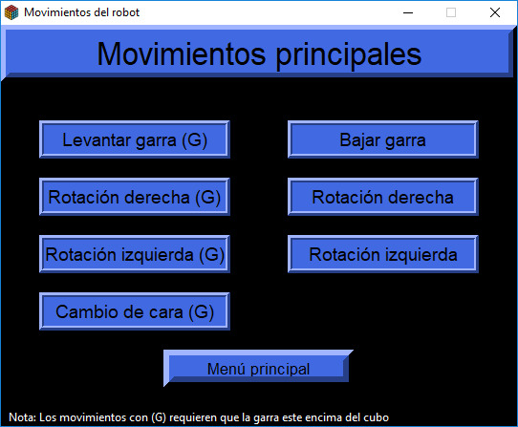

Slide 9
2.-Implementación
2.1.-Descripción de los programas implementados:
Funciones de movimiento principales:
def giro_Der_G()
def giro_Der()
def giro_Izq_G()
def giro_Izq()
def g_Subir()
def g_Bajar()
def cambio_Cara()
Funciones de movimientos básicos:
def mov_L()
def mov_LPrima()
def mov_R()
def mov_RPrima()
def mov_U()
def mov_UPrima()
def mov_D()
def mov_DPrima()
def mov_Front()
def mov_FrontPrima()
def mov_BackPrima()
def mov_Back()

Slide 10
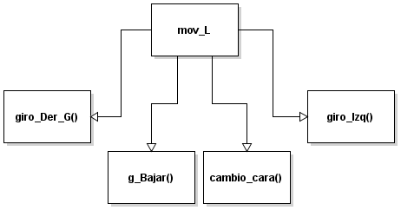
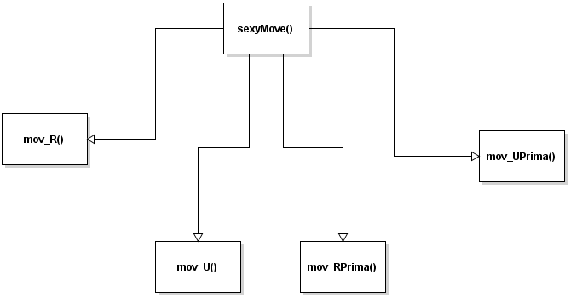
2.2.-Descripción de interacción entre programas:
mov_L() #Movimiento cara izquierda
-Se compone de los movimientos principales del robot tales como “giro_Der_G()” y “g_Bajar”
sexyMove() #Algoritmo avanzado
-Se compone de los movimientos básicos de notación Rubik 3x3 tales como “mov_R” y “mov_U”

Slide 11
3.-Pruebas:
Nombre | Resultado
Prueba de conexión | Hemos realizado la conexión de manera exitosa mediante wi-fi.
Prueba de giros | El robot logra realizar los giros de base pero problemas de calibración se hacen notar al ejecutar una gran cantidad de giros y requerirá la intervención del usuario.
Pruebas básicas | Los movimientos básicos son realizados exitosamente por el robot pero, cuando se realizan en gran cantidad, es necesario reajustar su base para evitar fallos.
Pruebas de algoritmos | El robot realiza los algoritmos en su totalidad

Slide 12
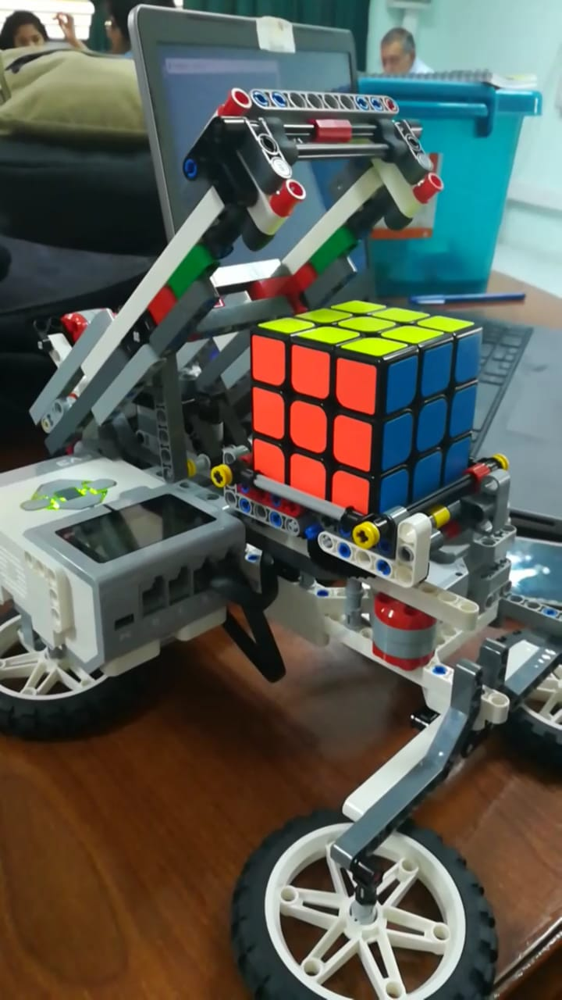
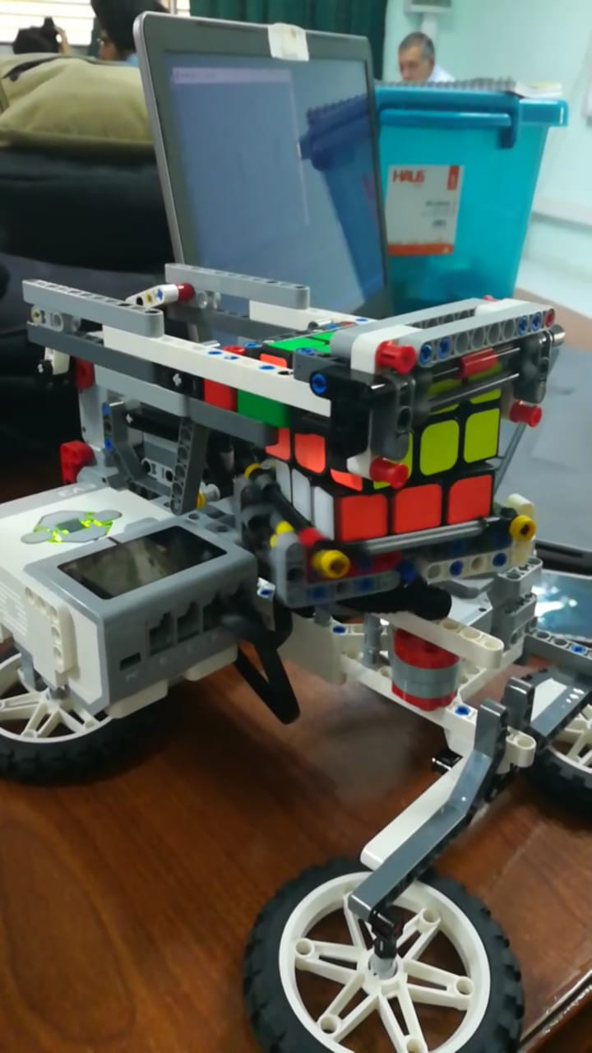
4.-Resultados
4.1.-Estado actual del proyecto:

Slide 13
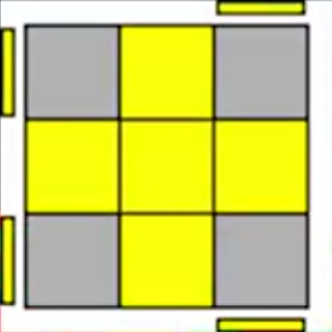
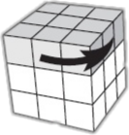
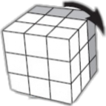
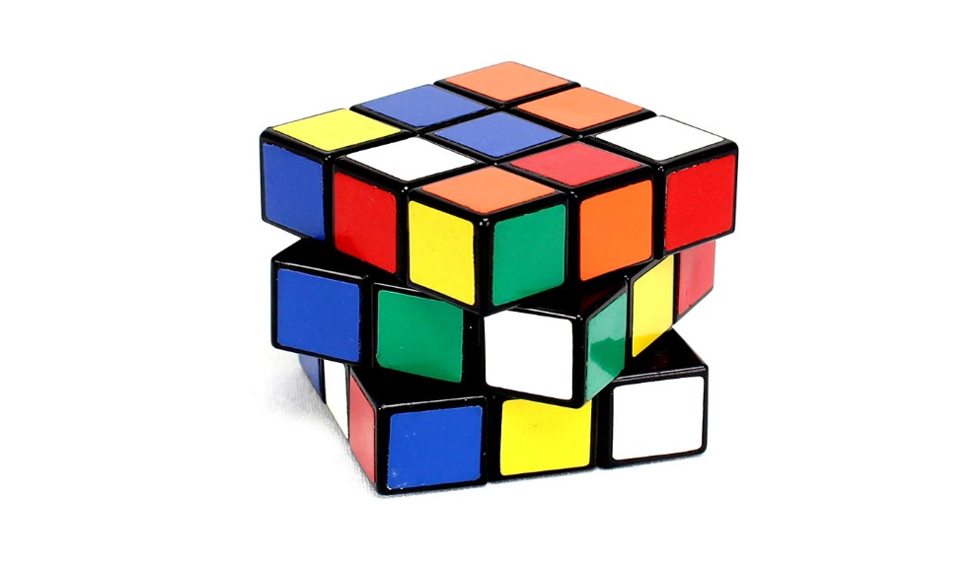
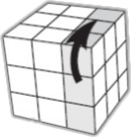
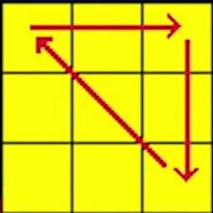
4.2.-Conclusiones:

Slide 14
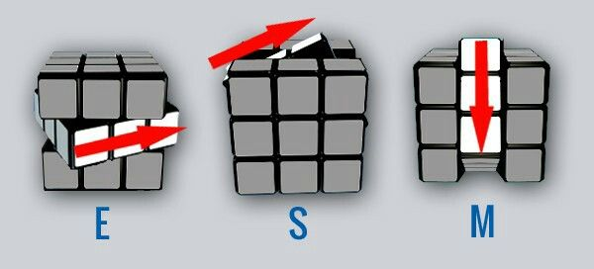
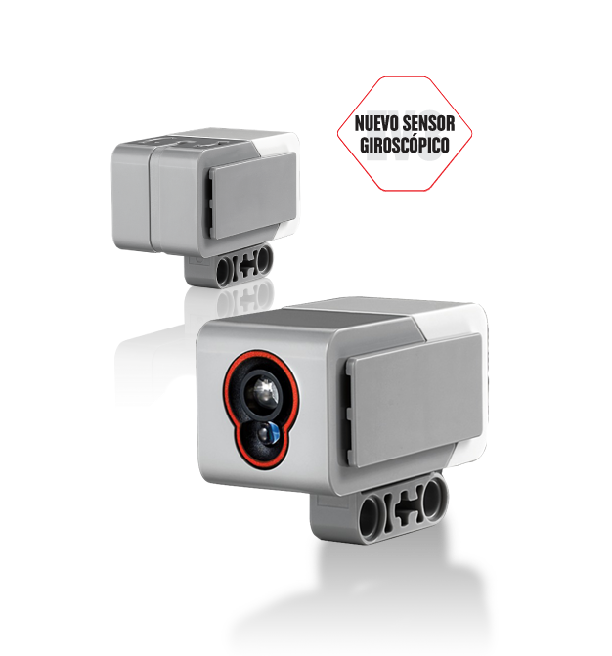
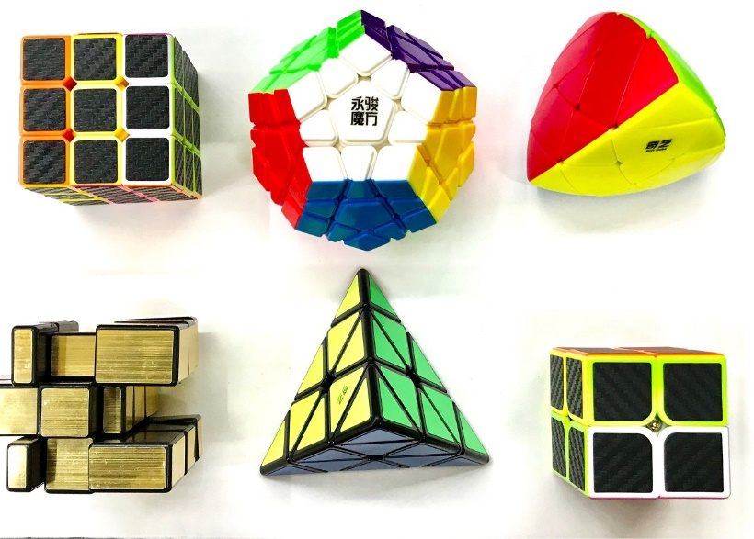
4.3.-Trabajo a futuro
Mejorar interfaz.
Mejorar la calibración
Agregar algoritmos
Armar otro tipo de cubos

